Slide 1
天路历程 第四课
救恩确据

Slide 3
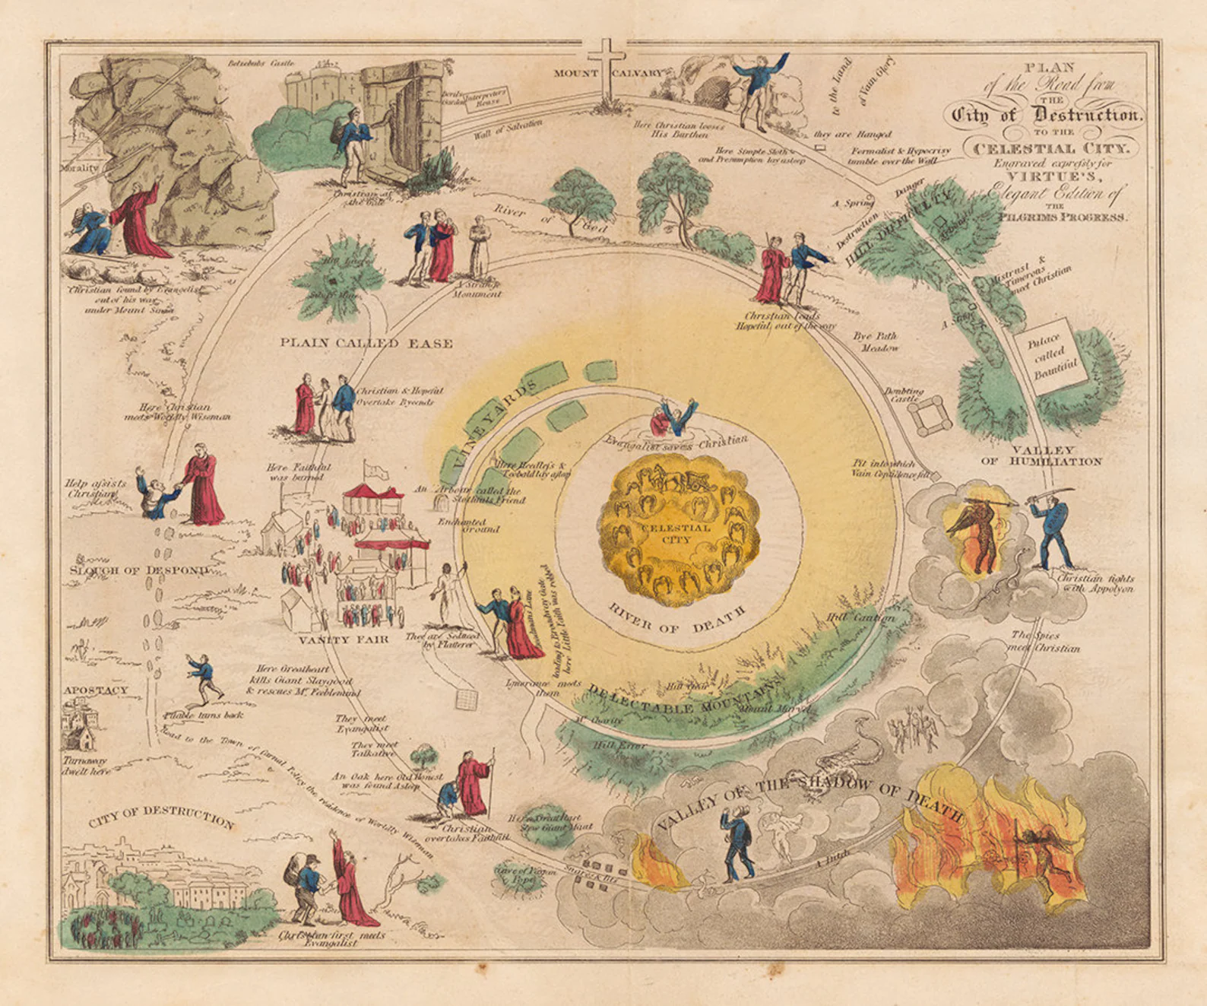

Slide 4
十字架下卸重負

Slide 5
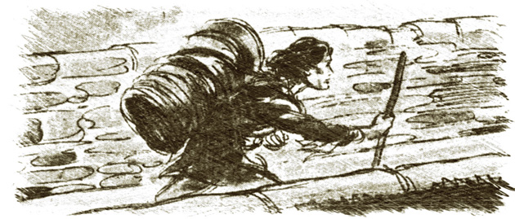
救恩之墻

Slide 6
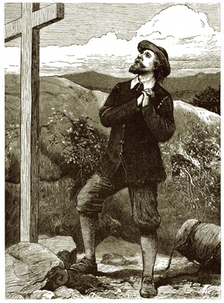
重擔皆脫下在各各他 BURDENS ARE LIFTED AT CALVARY 045 - YouTube

Slide 7
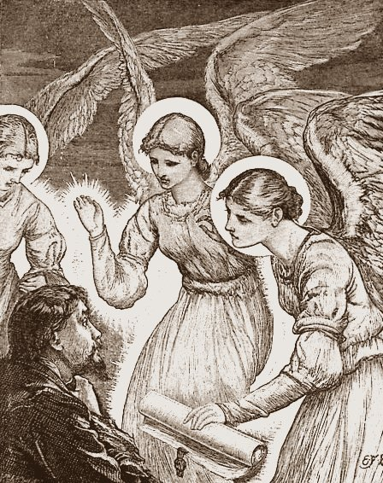
马可福音2：5 耶稣见他们的信心，就对瘫子说，小子，你的罪赦了。
赦罪
撒加利亚书3：4 使者吩咐站在面前的说，你们要脱去他污秽的衣服。又对约书亚说，我使你脱离罪孽，要给你穿上华美的衣服。
披戴
印记
以弗所书1：13 你们既听见真理的道，就是那叫你们得救的福音，也信了基督，既然信他，就受了所应许的圣灵为印记。

Slide 8
神救恩的话语
约翰福音3：16 神爱世人，甚至将他的独生子赐给他们，叫一切信他的，不至灭亡，反得永生。
生活行为见证
约翰一书3：3凡向他有这指望的，就洁净自己，像他洁净一样。3：14我们因为爱弟兄，就晓得是已经出死入生了。没有爱心的，仍住在死中。3：21亲爱的弟兄阿，我们的心若不责备我们，就可以向神坦然无惧了
圣灵的直接见证
罗马书8：15-16 你们所受的不是奴仆的心，仍旧害怕。所受的乃是儿子的心，因此我们呼叫阿爸，父。圣灵与我们的心同证我们是神的儿女。

Slide 9
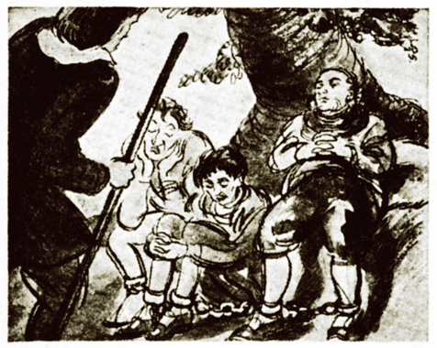
愚 陋
自 信
懶 惰

Slide 10
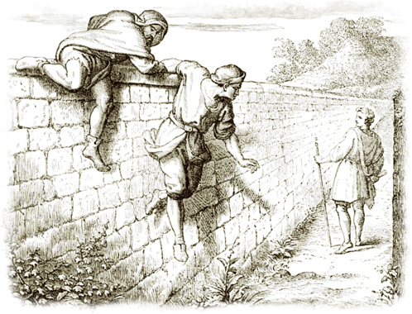
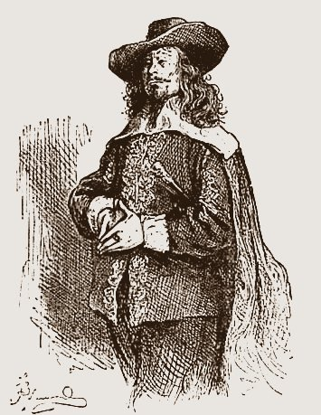
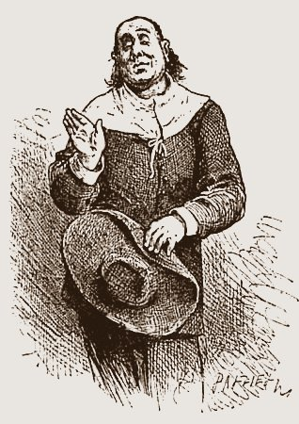
刻 板
僞 善
思考问题 1. 基督徒在十字架前卸下重担后碰到翻墙上窄路的刻板和伪善。同为天路客，基督徒与他们有何不同？

Slide 11
6 艱難山曲徑通幽

Slide 12
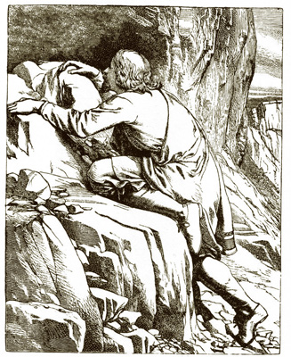
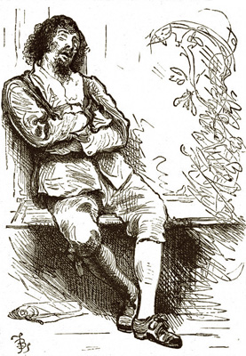

Slide 13
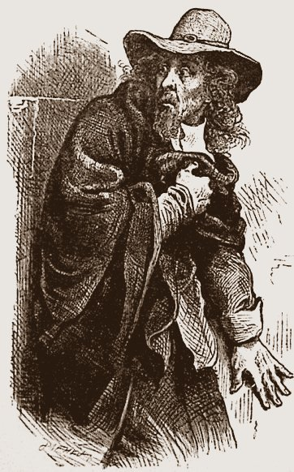
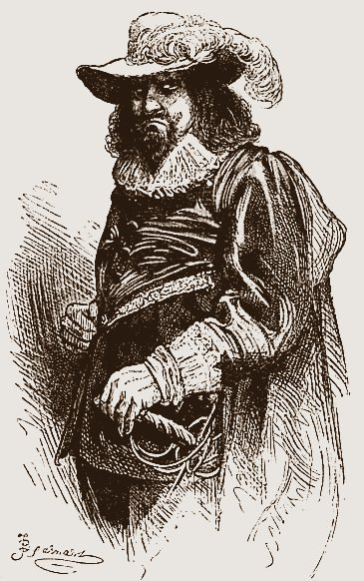
膽 怯
疑 惑

Slide 14
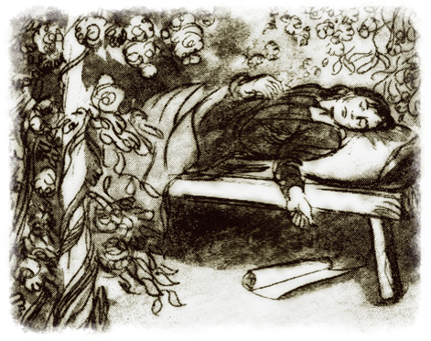
2.
思考问题 2.为什么基督徒在艰难山丢失了天使给他的书卷后心中异常悲哀和忧伤？

Slide 15
西敏士告白第十八章“论蒙恩得救的确据”的第四条款 处理确据之失落与复得
（1）因忽略持守这确据
（2）陷于某种伤害良心而使圣灵担忧的特别的罪恶中（诗篇51：11）
（3）遭遇某种猝然而猛烈的试探
（4）因神收回脸上的荣光（诗篇42篇）
（5）神允许敬畏他的人走在黑暗中（约伯记29：4，23：8-9）

Slide 16
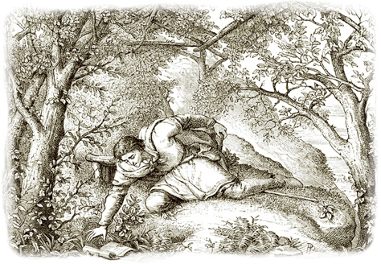

Slide 17
勉励的经文
彼得后书1:5正因这缘故，你们要分外地殷勤。有了信心，又要加上德行。有了德行，又要加上知识。1:6有了知识，又要加上节制。有了节制，又要加上忍耐。有了忍耐，又要加上虔敬。1:7有了虔敬，又要加上爱弟兄的心。有了爱弟兄的心，又要加上爱众人的心。1:8你们若充充足足地有这几样，就必使你们在认识我们的主耶稣基督上，不至于闲懒不结果子了。1:9人若没有这几样，就是眼瞎，只看见近处的，忘了他旧日的罪已经得了洁净。1:10所以弟兄们，应当更加殷勤，使你们所蒙的恩召和拣选坚定不移。你们若行这几样，就永不失脚。1:11这样，必叫你们丰丰富富地，得以进入我们主救主耶稣基督永远的国。

Slide 18
下次课阅读内容 “富丽宫养精蓄锐”和“大战魔王亚玻伦”。 思考问题 1. 基督徒来到富丽宫，遇到机灵、审慎、敬虔和慈善；他们每个人都问了基督徒不同的问题。通过他的回答，你眼中的基督徒是怎么样的一个人？他如何看待信仰、面对环境和家人、反思自己的生命？ 2. 基督徒在屈辱谷与魔王亚玻伦狭路相逢，先唇刀舌战、后真刀真枪，你认为基督徒得胜的关键是什么？

